Slide 1
SỬ DỤNG KÍNH HIỂN VI QUANG HỌC
Tiết 7-
BÀI 4

Slide 2



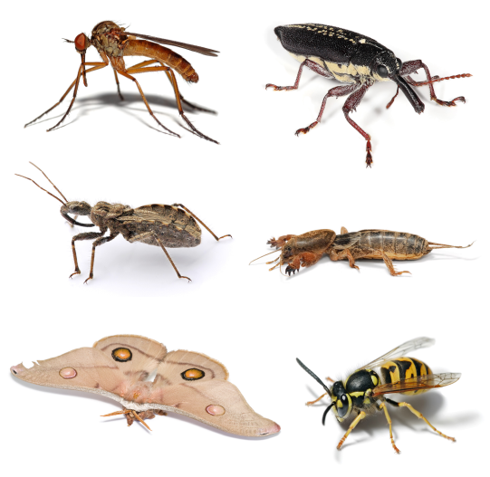
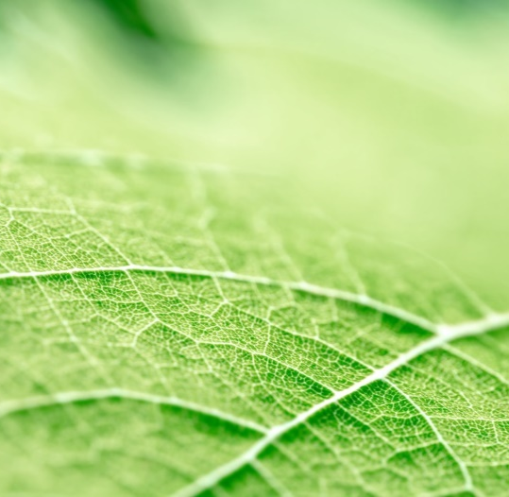
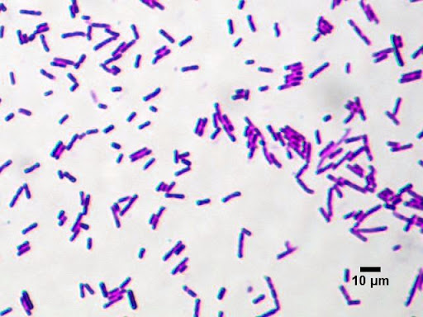
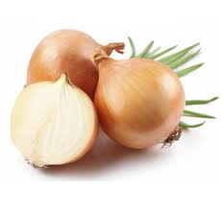
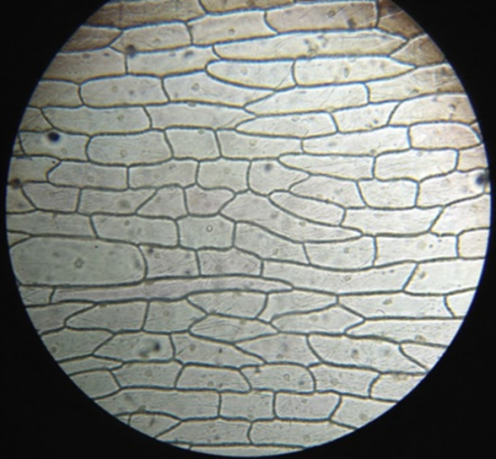
Có thể quan sát các mẫu vật dưới đây bằng cách nào?
Tế bào vảy hành
Côn trùng
Gân của chiếc lá
Vi khuẩn trong sữa chua
Củ hành tây

Slide 3
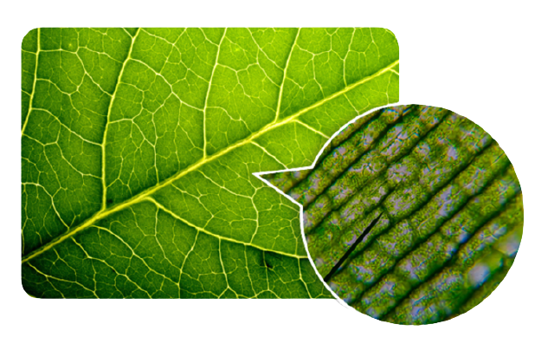
Để quan sát gân của một lá cây ta có thể dùng kính lúp. Tuy nhiên, để quan sát tế bào của chiếc lá này, thì ta phải làm thế nào?
WOW!

Slide 4
CÙNG TÌM HIỂU NHÉ!!!

Slide 5
TÌM HIỂU VỀ KÍNH HIỂN VI QUANG HỌC
1
2
SỬ DỤNG KÍNH HIỂN VI QUANG HỌC
3
BẢO QUẢN KÍNH HIỂN VI QUANG HỌC

Slide 6
01
TÌM HIỂU
Tìm hiểu về kính hiển vi quang học

Slide 7
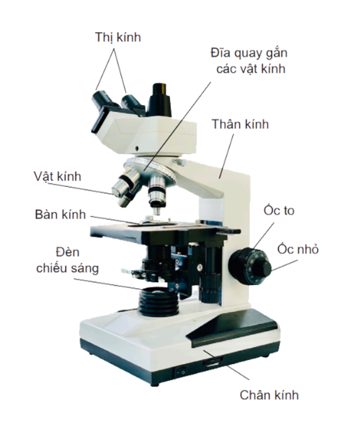
I. CẤU TẠO KÍNH HIỂN VI QUANG HỌC
Thị kính
Đĩa quay gắn
các vật kính
Vật kính
Ống kính
Ốc điều
chỉnh
Ốc to
Ốc nhỏ
Bộ phận
khác
Bàn kính
Đèn chiếu sáng
Thân kính
Chân kính
Bàn kính
Kẹp giữ mẫu

Slide 8
BỘ PHẬN CHÍNH
ỐNG KÍNH
+ Thị kính: đặt mắt quan sát
+ Đĩa quay gắn vật kính
+ Vật kính
ỐC ĐIỀU CHỈNH
Ốc to, ốc nhỏ
BÀN KÍNH
Nơi đặt tiêu bản để quan sát có kẹp giữ
BỘ PHẬN KHÁC
thân kính, chân kính,
đèn chiếu sáng

Slide 9
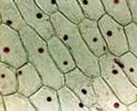
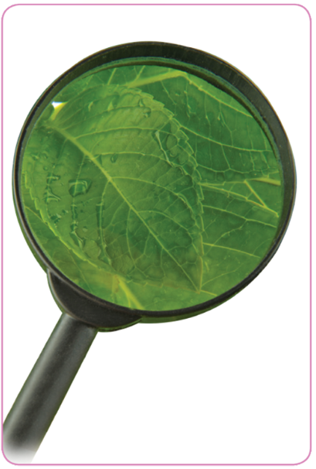
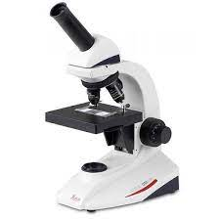
Phóng đại
3-20 lần
Phóng đại
40-3000 lần
Add to Text
Add to Text
Add to Text
Add to Text

Slide 10
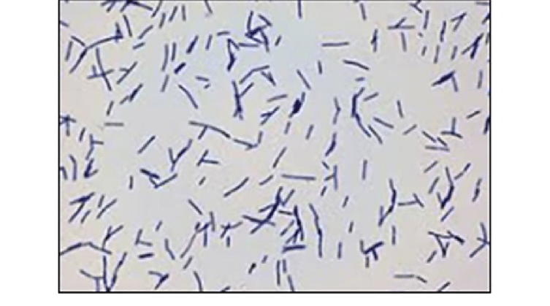
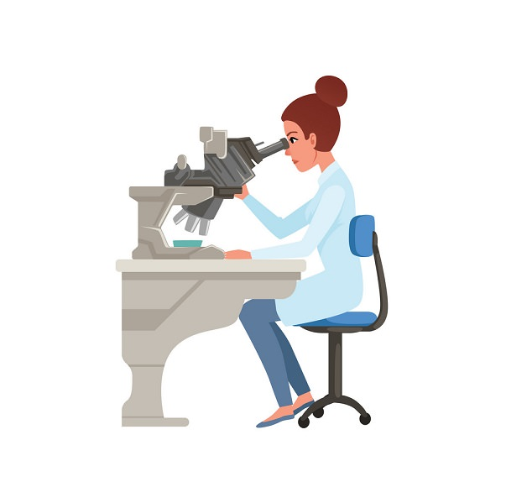
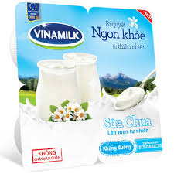
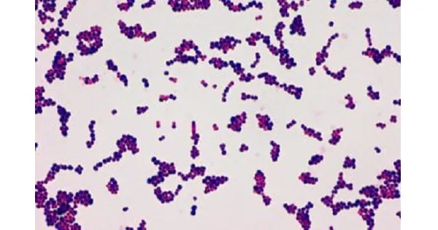
1000 x
Lactobacillus bulgaricus
1000 x
Streptococcus thermophilus

Slide 11
CÔNG DỤNG
ĐỘ PHÓNG ĐẠI
Khoảng từ 40 lần đến 3000 lần
GIÚP QUAN SÁT
Những vật có kích thước rất nhỏ mà kính lúp không quan sát được: giun, tế bào động, thực vật

Slide 12





Những mẫu vật nào sau đây không thể quan sát trực tiếp bằng mắt, phải dùng kính lúp, kính hiển vi quang học? Giải thích tại sao.
Tế bào tép cam, tép bưởi
Côn trùng
Giun, sán
Tế bào TV
Tế bào ĐV

Slide 13
KÍNH LÚP
KÍNH HIỂN VI QUANG HỌC
Tế bào tép cam, tép bưởi
Côn trùng
Giun, sán
Tế bào TV
Tế bào ĐV

Slide 14
KÍNH LÚP
KÍNH HIỂN VI QUANG HỌC
Tế bào tép cam, tép bưởi
Côn trùng
Giun, sán
Tế bào TV
Tế bào ĐV
Kích thước nhỏ, cần dùng kính lúp với độ phóng đại từ 3 - 20 lần để quan sát rõ hơn.
Kích thước rất nhỏ, cần dùng kính hiển vi với độ phóng đại từ 40 – 3000 lần để quan sát rõ hơn.

Slide 15
02
SỬ DỤNG
Sử dụng kính hiển vi

Slide 16
CÁC BƯỚC SỬ DỤNG
01
CHỌN KÍNH
02
ĐIỀU CHỈNH
Chọn vật kính 10x, 40x, 100x tùy mục đích quan sát
Ánh sáng thích hợp với vật kính
05
RÕ NÉT
Vặn ốc nhỏ thật chậm – nhìn vật thật rõ nét.
03
CHUẨN BỊ
04
QUAN SÁT
- Đặt tiêu bản lên bàn kính
- Kẹp giữ tiêu bản
- Vặn ốc to – chiều kim đồng hồ - hạ vật kính gần sát tiêu bản
- Mắt nhìn vào thị kính
- Vặn ốc to – ngược chiều kim đồng hồ - đưa vật kính lên từ từ cho đến khi nhìn thấy vật cần quan sát

Slide 17
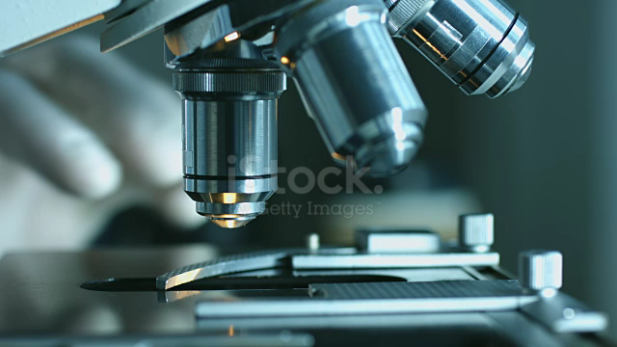
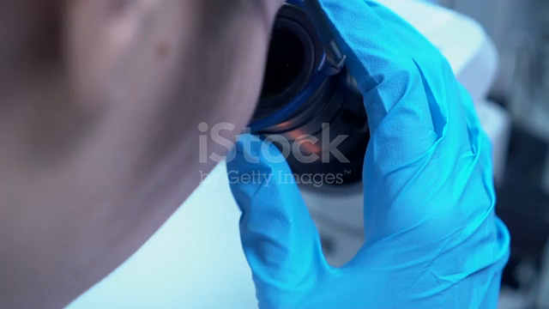
VIDEO CÁCH SỬ DỤNG

Slide 18
03
BẢO QUẢN
Bảo quản kính hiển vi quang học

Slide 19
01. KHI DI CHUYỂN
- 1 tay cầm thân kính, tay kia đỡ chân đế của kính.
- Phải để trên bề mặt phẳng
02. KHÔNG
03. VỆ SINH
Lau thị kính và vật kính bằng giấy chuyên dụng trước và sau khi dùng
Không để tay ướt hay tay bẩn lên kính hiển vi

Slide 20
LUYỆN TẬP

Slide 21


LUYỆN TẬP
Câu 1: Khả năng phóng to ảnh của vật bằng kính hiển vi là:
A
3 – 20 lần
B
20 – 100 lần
C
40 – 200 lần
D
40 – 3000 lần

Slide 22
LUYỆN TẬP
Đèn chiếu sáng
Câu 2
Hệ thống quan trọng nhất của kính hiển vi là:
C
Add Text
Ống kính
Simple PowerPoint Presentation
Ốc điều chỉnh
A
Add Text
D
Add Text
Simple PowerPoint Presentation
Simple PowerPoint Presentation
Bàn kính
B

Slide 23
LUYỆN TẬP
A
Vật kính
Câu 3
Khi quan sát vật mẫu, tiêu bản được đặt lên bộ phận nào của kính hiển vi?
B
Bàn kính
C
Thị kính
D
Đèn chiều sáng

Slide 24
LUYỆN TẬP
Thị kính
Bàn kính
A
B
Câu 4: Để di chuyển kính hiển vi ta nên cầm vào vị trí nào?
D
C
Thân kính và chân kính
Vật kính

Slide 25
KÍNH HIỂN VI QUANG HỌC
Thiết bị được sử dụng để quan sát các vật thể có kích thước nhỏ bé mà mắt thường không thể nhìn thấy.
Kính hiển vi bình thường có độ phóng đại từ 40 - 3000 lần.

Slide 26
THANK YOU!

